Slide 1
Team project calculator for very large number
50181114 Rahul chand
20184799 Jeong Seon Hee
20180993 Lee Ji Young

Slide 2
구현한 계산기의 계산 가능 연산
+ 와 * 복합 연산 가능( ex) 3+4*6+33=? )
- : 단독연산 가능
(같은 자리수 작은수-큰수 불가) ( ex) 22-33 )
(작은수-큰수 연산시 절댓값 출력) ( ex) 10-100=90 )
/ 불가능

Slide 3
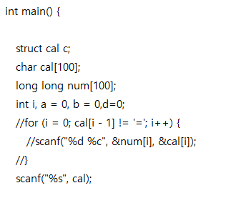
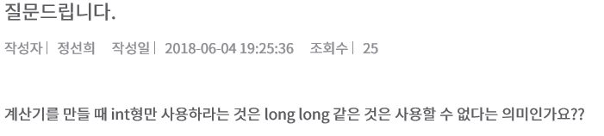
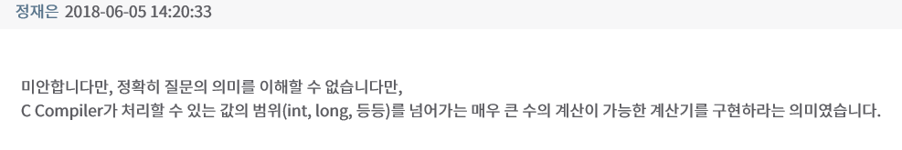
long long을 사용하면 될까?

Slide 4
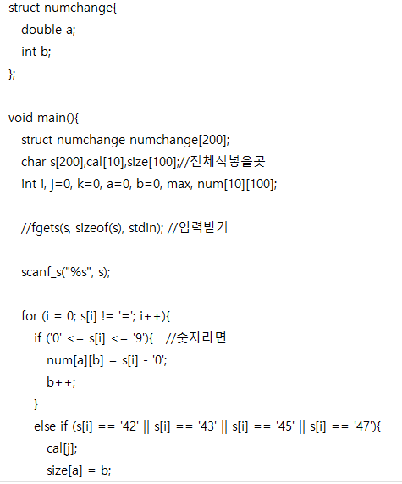
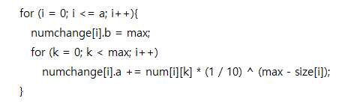
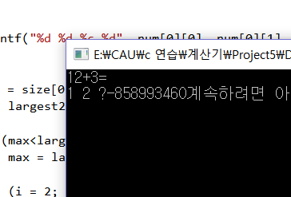
소수로 변환하면 계산이 가능해질까?
1234
>>1.234*10^3
>>struct{
double 1.234
Int 3
}

Slide 5
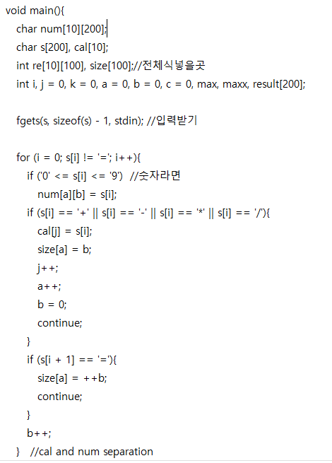
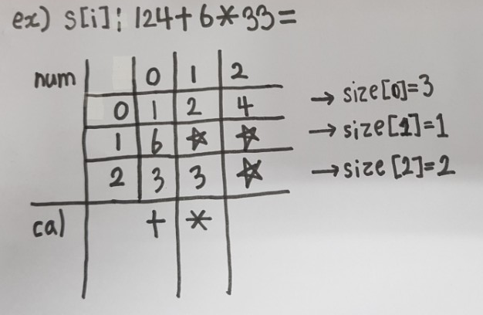
문자열에 하나하나 입력하기
계산 가능 자릿수
: 배열의 자릿수 설정한 만큼
(현재 200자리)

Slide 6
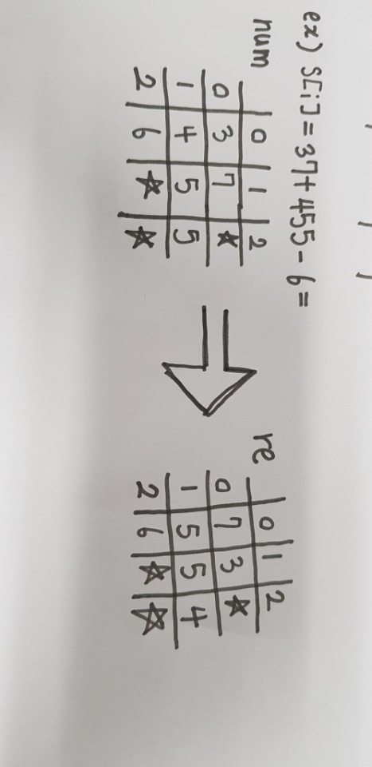
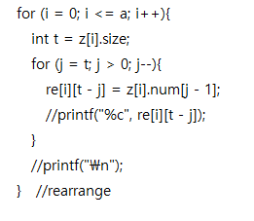
입력값 거꾸로 재배열하기

Slide 7
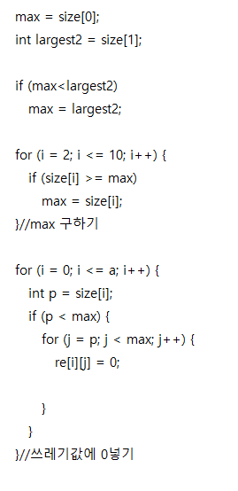
쓰레기 값에 0 넣기
0

Slide 8
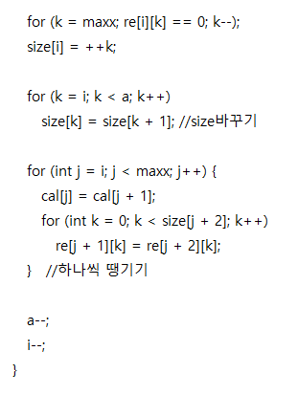
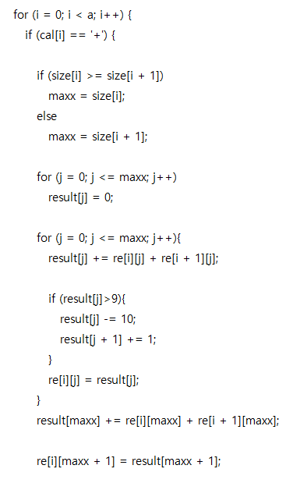
더하기 계산
Size, 연산자, 숫자 앞으로 밀기
(공통코드)
Void main(){
struct cc s[200];
}
가능한 자리수
(=가장 큰자리수+1)까지 0으로 초기화
Struct cc{
int 수[][];
char cal;
}
자리수를 더한 결과가 10 이상일 때
일의자리만 저장,
10의자리는 올림
수 | 연산자 | 수 | 연산자 | 수 | 연산자 | =
결과 저장
결과값 | 연산자 | 수 | 연산자 | =

Slide 9
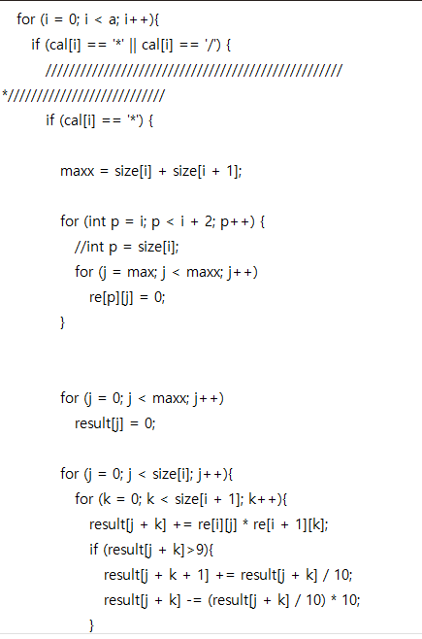
곱하기 계산
Re[i]
a | b | c | d | e | f
Re[i+1]
e | g | h | i | j
a*e
B*e
E>>g>>h>>i>>j
c*e
d*e
가능한 자리수
(=각각의 자리수의 합+1)까지
0으로 초기화
f*e
덧셈과 같은 원리로 계산
차이점 : 10을 기준으로 하지 않고,
10으로 나눴을 때의 몫의 값을 올린다
(각 자리의 합이 10뿐만이 아니라 20, 30으로 넘어갈 수 있기 때문

Slide 10
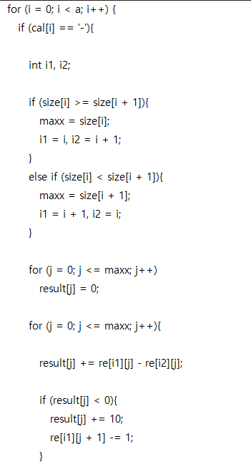
빼기 계산(큰 수 –작은수)(작은자릿수-큰자릿수)
Re[i]
a | b | c | d | e | f
Re[i+1]
e | g | h | i | j
A-e
가능한 자리수
(=가장 큰 자리수)까지
0으로 초기화
결과가 음수일 경우
결과값에 10을 더해주고,
다음 자릿수에서 1빼주기

Slide 11
Thank you

